Slide 1
HTML5/hifive 编程技术能力水平考试 编程题 《记事本》
新日鉄住金軟件（上海）有限公司
第五セグメント
システム研究部

Slide 2
基本要求（一）
题目：NS Solution记事本
功能要求：
页面布局
标题栏：固定在最上端，用于显示标题“记事本”
登录栏：位于标题栏下方，用于插入新的条目
列表栏
未完成列表：显示刚登陆并未完成的事项
已完成列表：显示用户check过后已完成的事项
已取消列表：显示用户点击取消按钮后删除的事项
保存按钮：用于保存用户操作后的事件列表

Slide 3
基本要求（二）
题目：NS Solution记事本
功能要求：
数据初始化
打开页面后，在初始化过程中，向服务器发送列表数据请求，将得到的数据显示在视图相应位置。（这里用请求data.json文件来模拟）

Slide 4
基本要求（三）
题目：NS Solution记事本
功能要求：
交互动作
提交按钮：待办事项输入内容后，点击提交按钮，未完成列表中插入新的事项
check框
未完成列表中勾选check框后，该条事项将重新显示在已完成列表中
已完成列表中勾选check框后，该条事项将重新显示在未完成列表中
取消按钮：点击该按钮，该条事项将重新显示在已取消列表中
恢复按钮：点击该按钮，该条事项将重新显示在未完成列表中
保存按钮：弹出对话框消息“保存成功”（不用实现向服务器提交数据）

Slide 5
基本要求（四）
题目：NS Solution记事本
实现要求：
文件分离
html、css、javaScript等文件分离
代码规范
语义化
变量函数命名规范
适当的注释
等等
hifive框架
Controller、View、Model、Logic分离，各司其职
使用hifive数据模型功能和数据绑定功能

Slide 6
知识点
题目：NS Solution记事本
知识点：
HTML/CSS实现页面简单布局
事件绑定
ajax请求
hifive框架基本使用（MVC）
hifive框架数据模型
hifive框架数据绑定

Slide 7
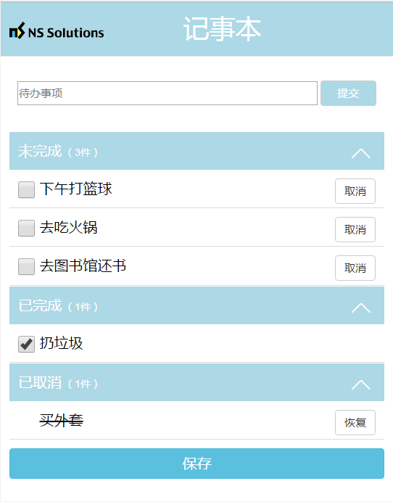
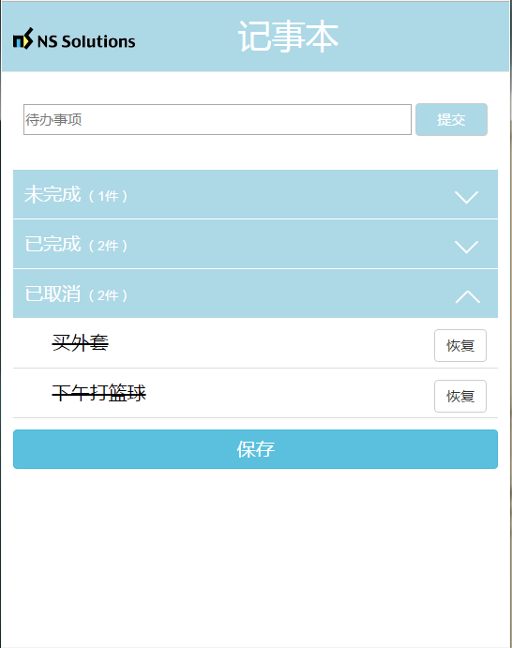
完成效果：
* 动态效果详见 记事本.gif

Slide 8
材料说明
实现材料：
查看材料目录.txt可查看所提供的材料
请对材料中src文件夹下的文件进行完善，并且可以自己适当新增新的文件来实现题目。

